Slide 1

“趣味网盘”手机网盘
可用性测试报告

Slide 2


目录/contents
4
3
2
1
总结、附录
测试任务结果分析
主要结果
项目背景

Slide 3
第一部分
项目背景

Slide 4
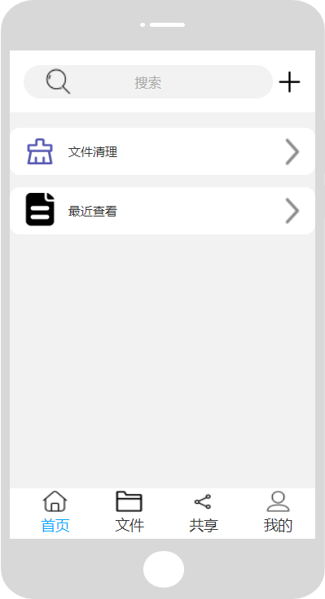
项目背景
产品介绍：
“趣味网盘”可以用于手机上与好友之间分享文件，共享资料所用，解决了因为远程问题导致文件不能共享，并支持以下功能！
添加文件
搜索/添加好友
文件清理
我的收藏
共享文件
最近查看

Slide 5
项目背景
交互设计
功能结构
视觉设计
测试目的
采用可用性测试的方法对现阶段的“趣味网盘”进行定性研究，及时挖掘现阶段“趣味网盘”在功能结构、交互设计方的问题。

Slide 6
项目背景
项目执行方法和指标：
可用性测试是一种测试产品原型或测试已完成产品，了解产品易用程度和用户可接受度方面最常用的检测手段。实验的参试者是产品的真正使用者或潜在使用者，他们的反应代表了这一类用户对产品的意见和看法。参试者在模拟场景中根据指令进行操作这样可以在早期及完成阶段，发现产品问题并加以修正，以求更好的整合产品功能。
效能
用户完成任务的情况
效率
用户完成任务的便捷程度
满意度
用户对产品的主观满意度评价

Slide 7
项目背景
问题严重性评价标准
通过使用效率、用户完成情况、用户的学习情况三个维度进行衡量，标准如下:
关键问题
重要问题
影响产品主流程实现的、出错后无法弥补的问题评级为关键
需要用户通过学习或者需要提示才能了解的问题评级为重要
—般问题
优良设计
指的是只有一两个人提到的问题，但是不影响用户的操作评级为般
现有的优秀或良好的设计

Slide 8
第二部分
主要结果

Slide 9
主要结果
编号 | 主要发现 | 举例
1 | 功能不够完善，有待改善 | 1.虽然有新建word的选项且能进去，但是并没有给出新建后的去向。 2.不能具体实现共享文件。
2 | 视觉设计还不需要优化 | 1.用户多反感白色背景，页面虽统一但是却有点单调。 2.用户期待增加更多的颜色设计以及页面的皮肤化。
3 | 操作流程较为不符合用户日常使用，但不符合用户习惯 | 1.页面首页应该更具有多功能的模块，主页面上只有文件清理和最近查看两个功能。
4 | 整体设计较为良好 | 1.除去一些共享文件等操作，文件清理操作较为方便，方便的管理了用户的文件。

Slide 10
第三部分
测试任务结果分析

Slide 11
测试任务结果分析
编号 | 任务 | 关键问题 | 重要问题 | 一般问题 | 优良设计
1 | 添加文件 |  | 1
2 | 我的收藏 |  |  | 1
3 | 共享文件 | 1
4 | 搜索/添加好友 |  | 1
5 | 文件清理 |  |  |  | 1
6 | 最近查看 |  |  | 1

Slide 12
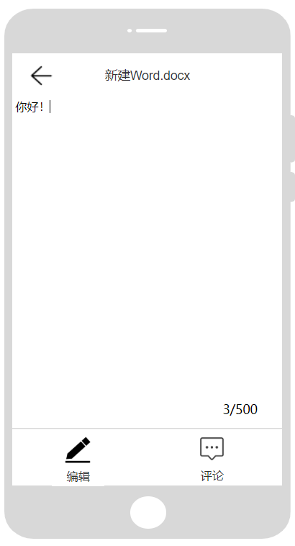
测试任务结果分析
讨论
1、添加文件
1/1的用户觉得这是个重要问题，添加文件页面虽有但是并不反应，不能保存文件。
分析：用户虽然可以接受添加文件中新建word的编辑功能和评论功能，但是并没有保存文件的功能。
问题类型：功能结构问题
建议：应该设计一些关于新建后保存的功能，并在文件总览处可以看到文件。

Slide 13
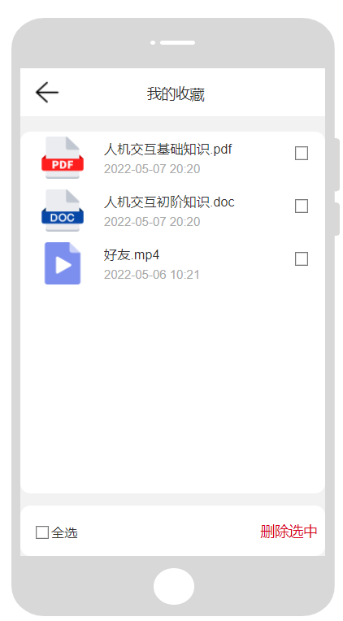
测试任务结果分析
修改
2、我的收藏
1/1的用户觉得这是个一般问题，收藏具备了应有的功能，但是缺少了一定的添加收藏的功能。
分析：用户可以在我的收藏中查看到自己的收藏，并且可以根据自己当前的需求删除收藏文件。
问题类型：功能结构问题
建议：应该设计相关添加收藏的按钮，并将对应的收藏文件添加到本页面

Slide 14
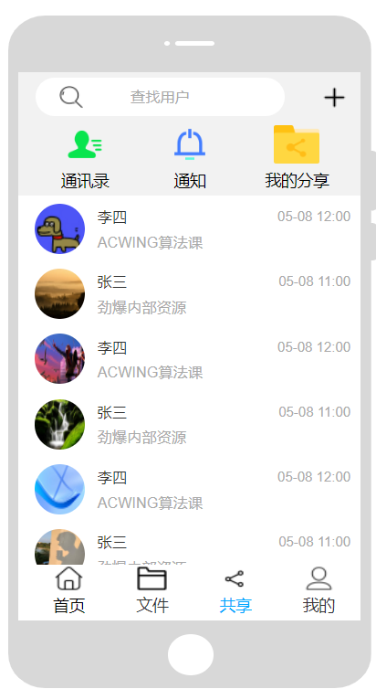
测试任务结果分析
讨论
3、共享文件
1/1的用户觉得这是个关键问题，虽说需要共享文件，但是只有好友之间的聊天框，无法对其共享本地文件，或是已收藏的文件。
分析：用户可以在通讯录看到好友聊天框，但是并没有设计相关的点击以及共享文件的页面。
问题类型：功能结构问题
建议：应该设计相关的共享文件页面，并且要实现相关的共享文件的操作。

Slide 15
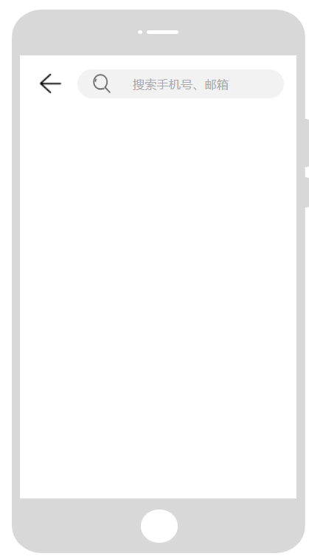
测试任务结果分析
讨论
4、搜索/添加好友
1/1的用户觉得这是个重要问题，用户表示，虽然有搜索添加的搜索框，但是搜索框不能搜索，也不能输入一些检索信息。
分析：用户可以根据通讯录等入口到达搜索处，但是不能对搜索框进行使用。
问题类型：功能结构问题
建议：应该设计相关的可允许的搜索输入。

Slide 16
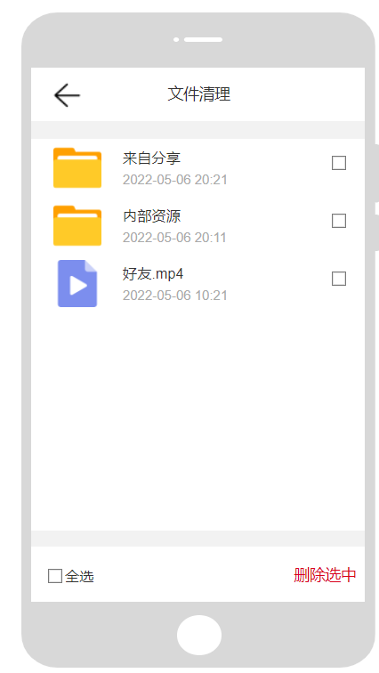
测试任务结果分析
忽略
5、文件清理
1/1的用户觉得这是个优良设计，用户表示可以根据自己的需求删除相应的文件。
分析：用户可以在首页进入到文件清理页面进行清理相关的文件。
问题类型：优良设计

Slide 17
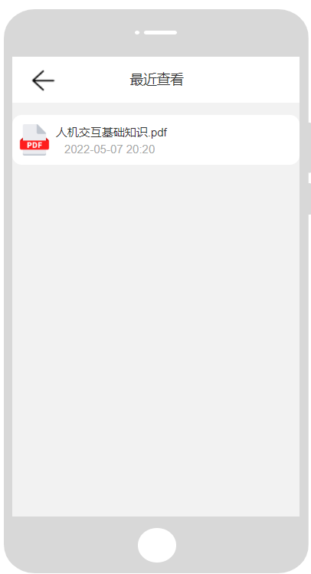
测试任务结果分析
修改
6、最近查看
1/1的用户觉得这是个一般问题，用户表示最近查看可以帮助到自己查看到最近点开的文件，但是并没有那个页面能导致这个最近查看的增加。
分析：用户可以在首页直接进入到最近查看观看自己已查看的文件。
问题类型：交互设计问题
建议：应该设计相关的交互页面使得文件载入时在最近查看中增加该文件。

Slide 18
第四部分
总结

Slide 19
总结
测试总结：
1.整体印象
2.功能优缺点
3.操作优缺点
4.正式上市后，会不会使用该软件？原因？

Slide 20
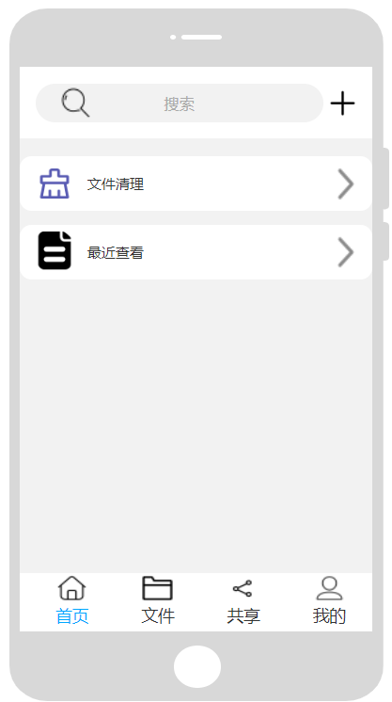
1.整体印象
1/1用户表示该软件颜色搭配较为不妥，页面设计比较粗糙，且图标选取不生动。

Slide 21
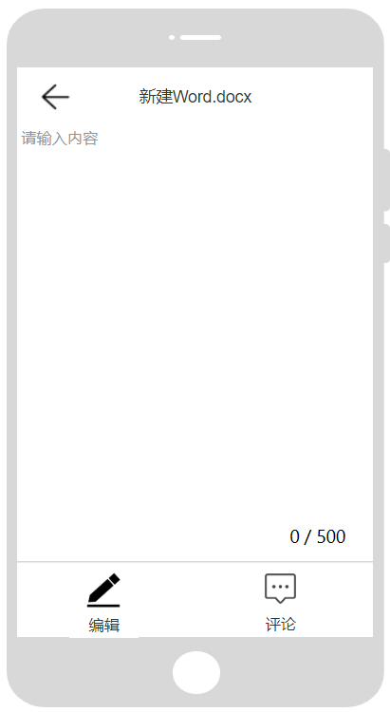
2.功能优缺点
优点：
1/1用户表示该软件逻辑结构清晰，跳转页面较为迅捷，各个页面均展示无误。
缺点：
添加文件等重要功能有缺陷没有完成具体的功能业务。

Slide 22
3.操作优缺点
优点：
1/1用户表示软件操作起来很方便且容易上手，页面切换没有故障，并且操作简易没有多余无关的操作，已有的功能用起来很方便。
缺点：
操作已有的功能方便但是太单调，如果再多一些生动有趣的切换效果即可。

Slide 23
4.正式上市后，会不会使用该软件？原因？
1/1用户表示会用这个软件，因为这个软件初衷是为了用户传输文件方便而构建，所以功能可以慢慢的改善，升级、优化。
原因：
软件虽然功能不够完善，但是还是会趋于完善的地方改进，所以还是会选择使用该款软件，比较重要的点还是简易、容易上手。

